Slide 1
Neural NETWORK PROJECT
ITE-4th YEAR
Makeup or NO makeup

Slide 2
Basic idea :
What is makeup or no makeup dataset ?
MLP Architecture.
Training of model.
MLP with Keras.

Slide 3
What is makeup or no makeup dataset ?
مجموعة البيانات تحوي نوعين من الصور(باعتبارها مشكلة تصنيف ثنائية).
لديها 1065 صورة من نوع makeup class, و 449 صورة من نوع no makeup class.
تم تقسيم مجموعة البيانات الى بيانات تدريب واختبار لتصبح جاهزة للعمل عليها وتدريب المودل باستخدام أساليب تدريب مختلفة.

Slide 4
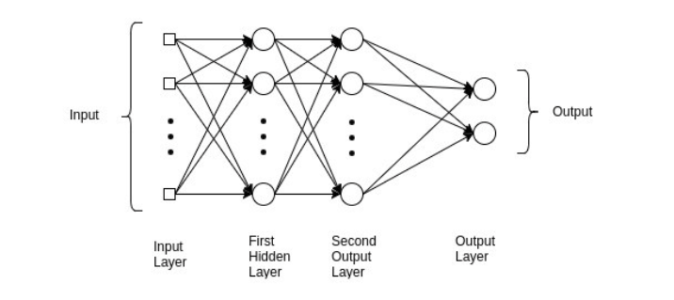
Multilayer perceptron(mlp):
شبكة MLP هي نوع من الشبكات العصبية, متجهة إلى الأمام, مما يعني أن المعلومات تتدفق في اتجاه واحد من طبقة الإدخال إلى طبقة الإخراج, وتتكون بنية MLP من ثلاث طبقات أو أكثر: طبقة الإدخال input layer, طبقة مخفية واحدة أو أكثر hidden layer, وطبقة الإخراج output layer.
يمكن زيادة عدد الطبقات المخفية قدر ما تشاء لجعل المودل أكثر تعقيد ودقة حسب الهدف المطلوب.
(في شبكتنا العصبية تم استخدام طبقة مخفية واحدة تحتوي على 64 وحدة).
بنية شبكة MLP كالتالي:

Slide 5
Training of model
تم تدريب المودل باستخدام اثنتين من خوارزميات التدريب مع وضوح فروقات التدريب فيما بينها.
تم كتابة أكواد خوارزميات التدريب لتدريب الشبكة العصبية بلغة Python.
1- Backpropagation algorithm:
هي خوارزمية تعلم خاضعة للإشراف تستخدم لتدريب الشبكات العصبية باعتبارها طريقة لحساب التدرج الاشتقاقي Gradient لدالة الخطأ التي تأخذ بعين الاعتبار أوزان الشبكة, مما يسمح بتحسين هذه الأوزان لتقليل قيمة الخطأ.
حيث تعمل عن طريق نشر الخطأ الناتج من طبقة الإخراج مرة أخرى عبر الشبكة, فيتم توزيعه على كل طبقة وتحديث الأوزان لتقيل الخطأ, وتتكون من مرحلتين: التمرير الأمامي feedforward والتمرير الخلفي backward.
يتم تكرار الخوارزمية عدة مرات على بيانات التدريب حتى يتقارب الخطأ أو الوصول إلى عدد محدد من الدورات epochs.
خوارزمية الانتشار العكسي تعتبر فعالة وأساسية في عملية التدريب, لكن يبقى لاختيار معدل التعلم learning rate تأثير على عملية التحسن التي يمكن أن تواجه مشاكل في إيجاد النقاط الحدية local minimum,

Slide 6
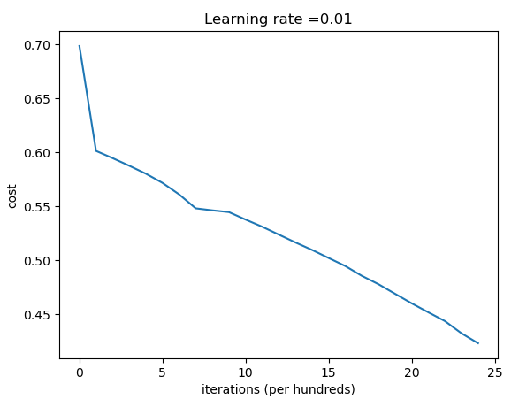
نتيجة تدريب المودل باستخدام BP:

Slide 7
2- Resilient Propagation:
هي خوارزمية تعلم خاضعة للإشراف تستخدم لتدريب الشبكات العصبية, تشبه إلى حد كبير خوارزمية BP, إلا أنها تختلف عنها من حيث مبدأ تحديث الوزن باعتبارها خوارزمية تحسين عنها.
فخوارزمية الانتشار المرن لا تأخذ بالاعتبار قيمة المشتق الجزئي(تدرج الخطأ), بل تأخذ بالاعتبار فقط علامة تدرج الخطأ للإشارة إلى اتجاه تحديث الوزن.
تقوم هذه الخوارزمية بتكييف حجم خطوة التعلم ديناميكياً لكل وزن بشكل مستقل.

Slide 8
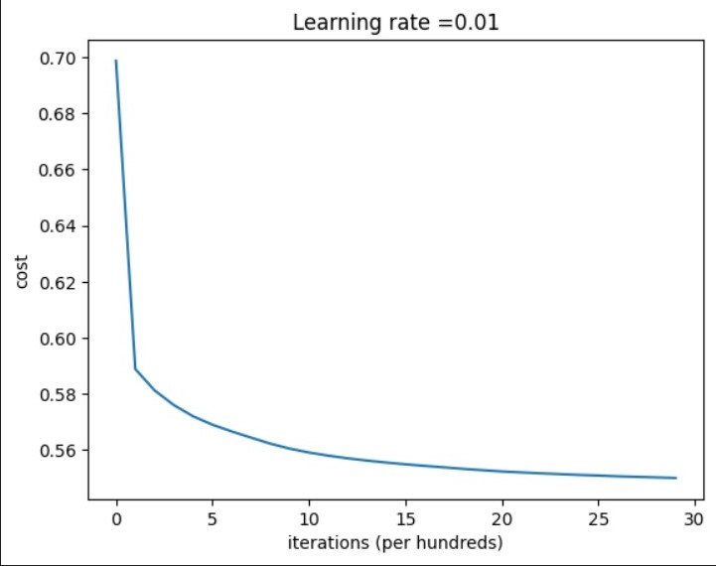
نتيجة تدريب المودل باستخدام Rprop:

Slide 9
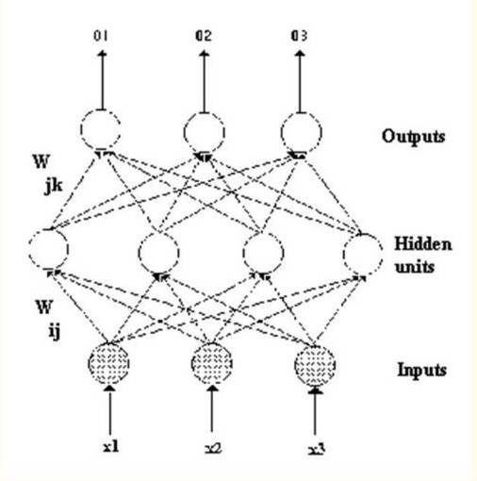
MLP (only dense layers):
تم استخدام مكتبة keras في بنية الشبكة العصبية الثانية: Flatten -> Dense
Keras هي مكتبة Tensorflow, تحتوي العديد من الطبقات من ضمنها طبقة Dense(fully connected layer) , وهي للfeed-forward , Sequential >>>> Dense (لتحديد النموذج العصبي)....
شكل شبكة الfeed-forward:

Slide 10
الhyperparameter النهائية المعتمدة في تدريب المودل والتي قدمت أفضل النتائج بالمقارنة:
تابع الخسارة المستخدم(loss function): binary_crossentropy. تم استخدامه لأن نوع المشكلة هو binary classification
عدد الطبقات والعصبونات في كل طبقة:
تابع التنشيط المستخدم(Activation function): relu في جميع الطبقات من أجل عرض القيم الموجبة فقط, و تابع sigmoid في الطبقة الأخيرة من أجل التصنيف الثنائي.
عدد الايبوكس المعتمد: epochs = 200
خوارزمية التحسين المستخدمة(Optimizer): SGD(Stochastic Gradient Descent)
و ال batch size = 128

Slide 11
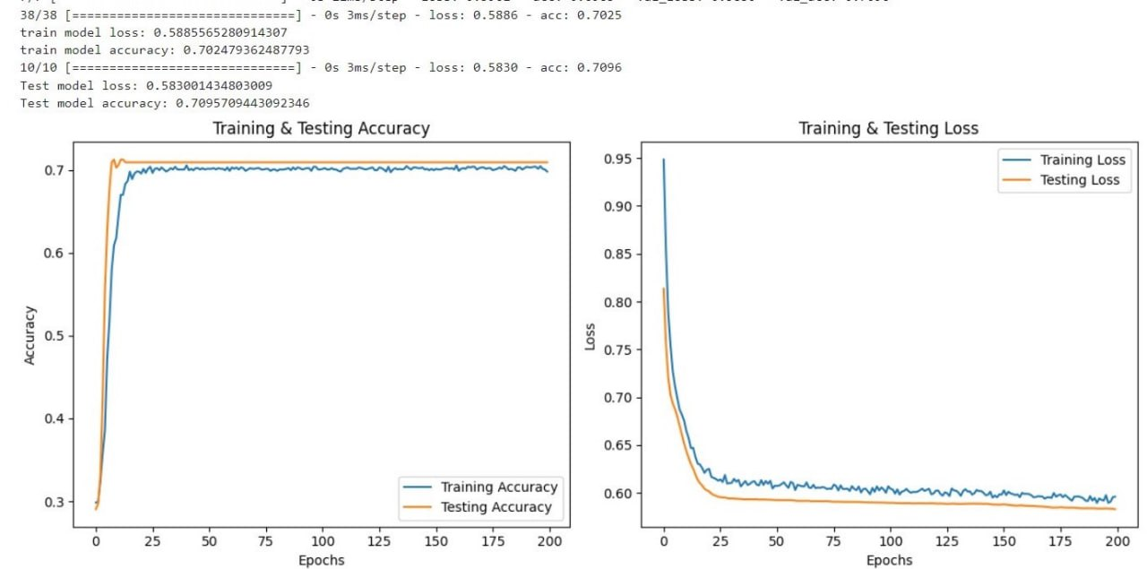
نتيجة تدريب المودل باستخدام keras:

